Slide 1
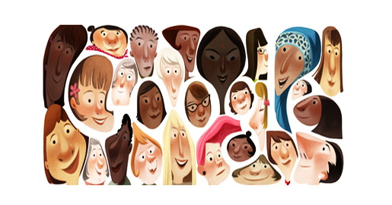
Trabalhando com Gênero e Etnia na Educação Básica Pensando Referenciais para a organização das práticas pedagógicas
Paulo Crispim

Slide 2
EDUCAÇÃO PARA A DIVERSIDADE
Convivência
Tolerância
Julgamento
Curiosidade
Dignidade da pessoa Humana (PNEDH-2009)
http://portal.mec.gov.br/expansao-da-rede-federal/194-secretarias-112877938/secad-educacao-continuada-223369541/14772-educacao-em-direitos-humanos

Slide 3
Pensando sobre nossas práticas
Resistências
Experiências
Desafios
Deslocamentos
https://www.youtube.com/watch?v=O37sNe3Svfs

Slide 4
Algumas provocações…
Didática das diferenças
Educação para a Diversidade (Epistemologias do Sul)
Identidade e Alteridade
https://www.youtube.com/watch?v=lvDc8DfHV-A

Slide 5
Permanências…
Art. 69°. Não serão admitidos á matrícula, nem poderão frequentar as escolas:
§ 1° Os meninos que padecerem moléstias contagiosas
§ 2° Os que não tiverem sido vacinados
§ 3° Os escravos
(decreto n° 1.331, de 17 de fevereiro de 1854)

Slide 6
Democracia Racial?
Educação para as Relações Etnicorraciais
Exclusão e evasão
Raça: é uma construção social e histórica forjada nas tensas relações entre brancos e negros
Leis 10.639/03 e 11.645/08

Slide 7
Ressignificando e Valorizando
Raça como sentido político, que valoriza o legado africano
As relações étnico-raciais na educação pública brasileira
Vista minha pele, 2003. (CEERT)
https://www.youtube.com/watch?v=FPHlUrUyj20

Slide 8
Violência contra a mulher

Slide 9
Direito de igualdade
Papéis sociais
Empoderamento
Objetificação
https://www.youtube.com/watch?v=JHXjJqLsC8M
https://www.youtube.com/watch?v=BxMLYl_ANrA

Slide 10
Gênero, identidade de gênero e orientação sexual
Homofobia
Heteronormatividade
Violência de gênero
Sexismo
https://www.youtube.com/watch?v=HRCfJ3EQQCw

Slide 11
NO COTIDIANO ESCOLAR
Repensar as práticas e rituais pedagógicos cotidianos para que não sejam expressão de racismo, discriminação e preconceito.
Expressar nas produções escolares, o Brasil que somos genética e culturalmente.
Trabalhar a educação das relações étnico-raciais.
Inserir no currículo escolar a História e Cultura dos Povos Indígenas, da África e dos Afro-brasileiros.
.

Slide 12
NO COTIDIANO ESCOLAR
Uso da cultura como suporte para o aprendizado.
Valorização dos conhecimentos adquiridos pelas crianças em seu grupo sócio-cultural no ambiente escolar.
Estabelecimento de uma relação de respeito e de aprendizado
entre os(as) estudantes e os (as) professores(as)
Atenção aos apelidos e desqualificações pessoais e de grupo sofridas pelos(as) estudantes afro-brasileiros(as), mulheres e LGBT.
Fazer com que os (as) estudantes se identifiquem com o conteúdo. Que possam “ver” o conteúdo e se ver nele.

Slide 13
Qual é o papel de cada um?

Slide 14
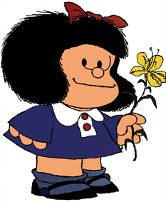
Obrigado!
rodneipereira@uol.com.br
professorpaulocrispim@gmail.com

